Slide 1
投教课——
风口解读之软件信息→网络安全
2025 .02.06
主讲老师
梁洁云
执业编号
A1120619060027
Notes:
补充讲讲上能电气

Slide 2
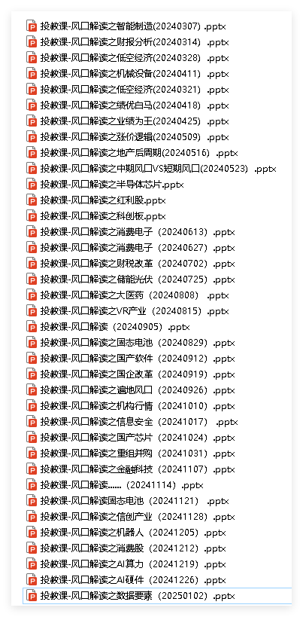
市场风口

Slide 3
风口解读

Slide 4
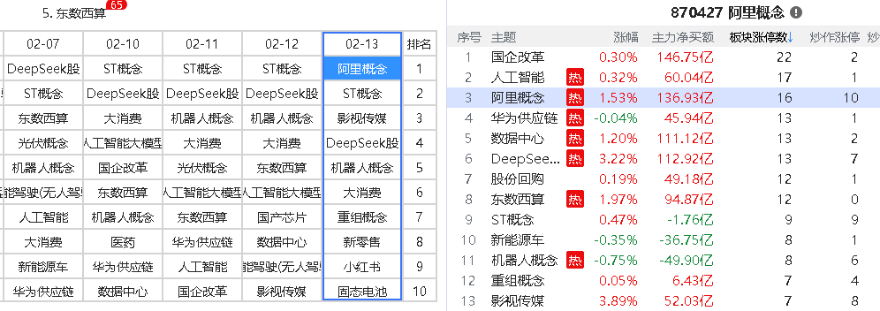
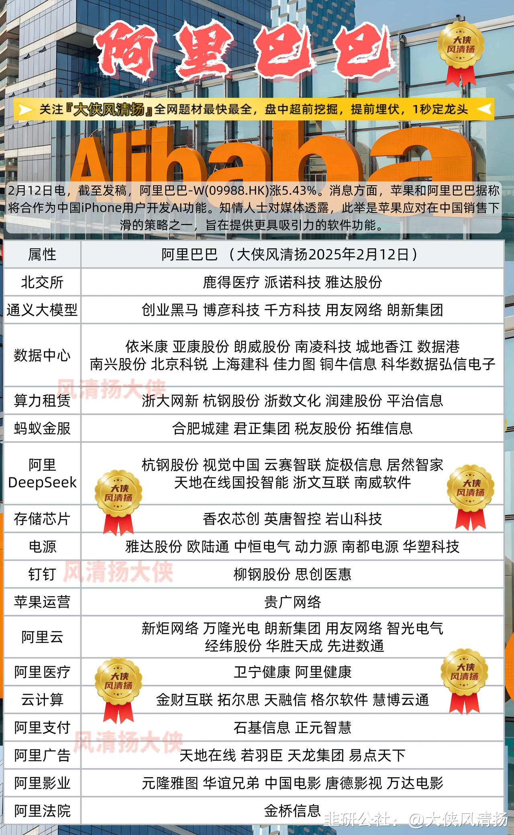
当前市场风口所处状态
大科技分化轮动 大消费轮动反弹
2月12日电，早盘阿里概念大幅高开，创业黑马、杭钢股份、数据港、居然智家、润建股份、梦网科技、浙大网新竞价涨停，亚康股份、先进数通等涨幅靠前。消息面上，据科技媒体The Information援引消息人士报道，苹果公司正与阿里巴巴公司合作，开发和推出面向中国iPhone用户的人工智。
知情人士对媒体透露，此举是苹果应对在中国销售下滑的策略之一，旨在提供更具吸引力的软件功能

Slide 5
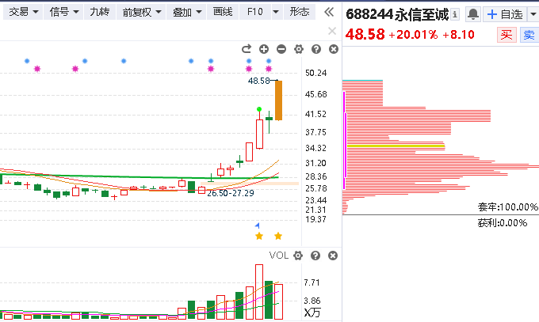
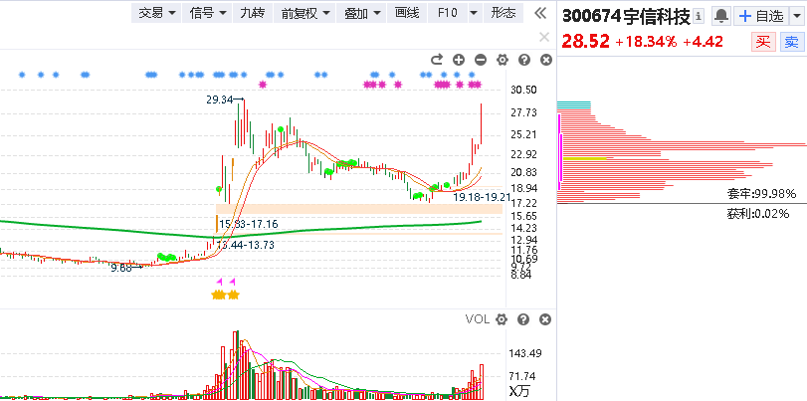
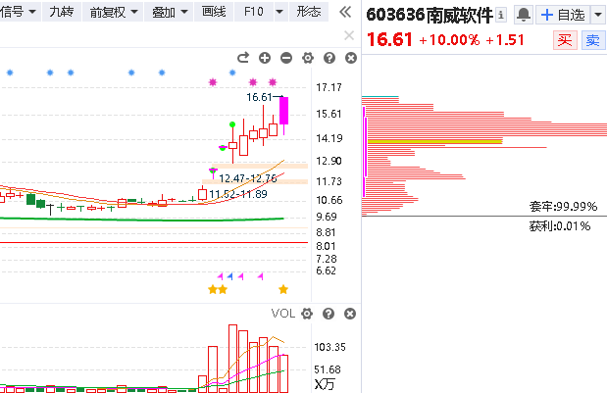
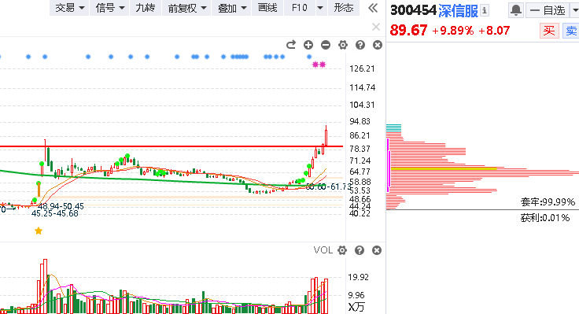
龙头和跟风

Slide 6
风口逻辑
Notes:
光伏行业加速出清低效产能

Slide 7
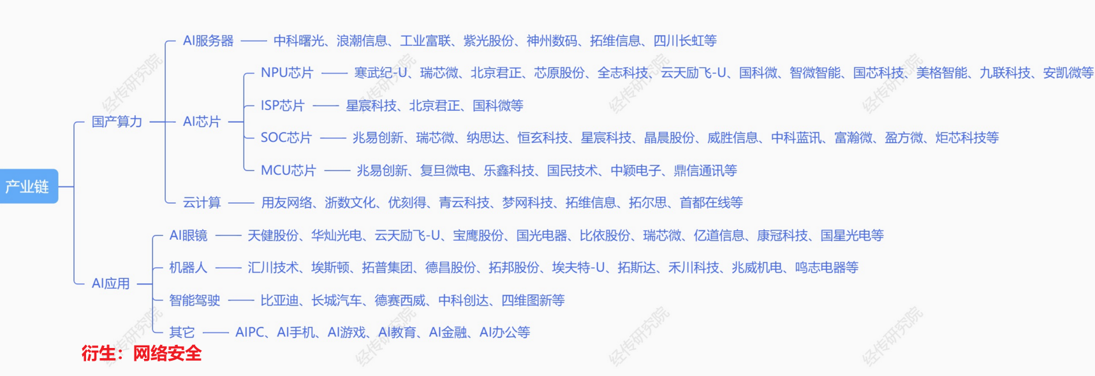
逻辑：Deepseek轮动延伸炒作
Deepseek受益产业
1）AI应用端：AI眼镜、AI手机、 AI PC
推理成本下降，应用市场百花齐放，为AI 端侧带来更多可能性
2）国产算力
DeepSeek 大模型的出圈预计不改算力整体需求向上的态势，但推理和端侧算力有望增长更快
3）信创
4）网络安全：
在人工智能持续更新换代的阶段，网络安全的重要性凸显，安全可靠的防线及使用环境是企业财产与AI 新技术融合的基础
Notes:
与OpenAI 研发的ChatGPT 相比，DeepSeek 不仅率先实现了媲美OpenAI-o1模型的效果，还大幅降低了推理模型的成本。其新模型DeepSeek-R1 以十分之一的成本达到了GPT-o1 级别的表现。

Slide 8
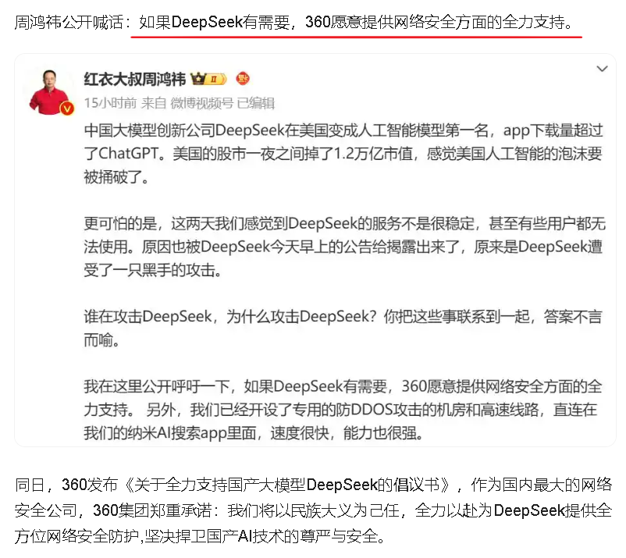
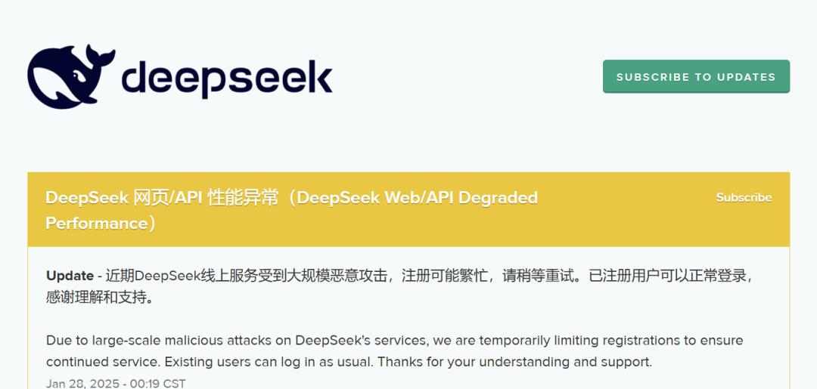
逻辑2：DeepSeek 受到网络攻击
1月28日凌晨，DeepSeek官网的服务状态页面显示：“近期DeepSeek线上服务受到大规模恶意攻击，注册可能繁忙，请稍等重试。已注册用户可以正常登录，感谢理解和支持。”DeepSeek这次受到的网络攻击，IP地址都在美国。
在AI持续更新换代阶段，网安重要性凸显，安全可靠的防线及使用环境是企业财产与AI 新技术融合基础。同时，据外媒截至2025 年2 月2 日报导，DeepSeek AI 智能助手已在全球140 个市场的应用商店下载榜上排名第一，信息安全需要持续受到重视。

Slide 9
逻辑3：巨头纷纷接入，影响范围深远
海外方面：英伟达、亚马逊和微软这三家美国科技巨头于1 月31 日同一天宣布接入DeepSeek-R1。
国内方面：
2 月1 日，华为云
2 月2 日，腾讯云和秘塔AI 先后宣布接入DeepSeek-R1 模型；
2 月3 日，阿里云宣布旗下平台支持云上一键部署DeepSeek-V3 和DeepSeek-R1；
2月3日，百度智能云已正式上架DeepSeek-R1 和DeepSeek-V3 模型；
2 月4 日，火山引擎宣布将支持V3/R1 等不同尺寸的DeepSeek 开源模型；
2 月5日，中国联通宣布联通云上架DeepSeek-R1 系列模型。
中国联通、中国电信、中国移动均已介入DeepSeek-R1 系列模型

Slide 10
风口选股
Notes:
光伏行业加速出清低效产能

Slide 11
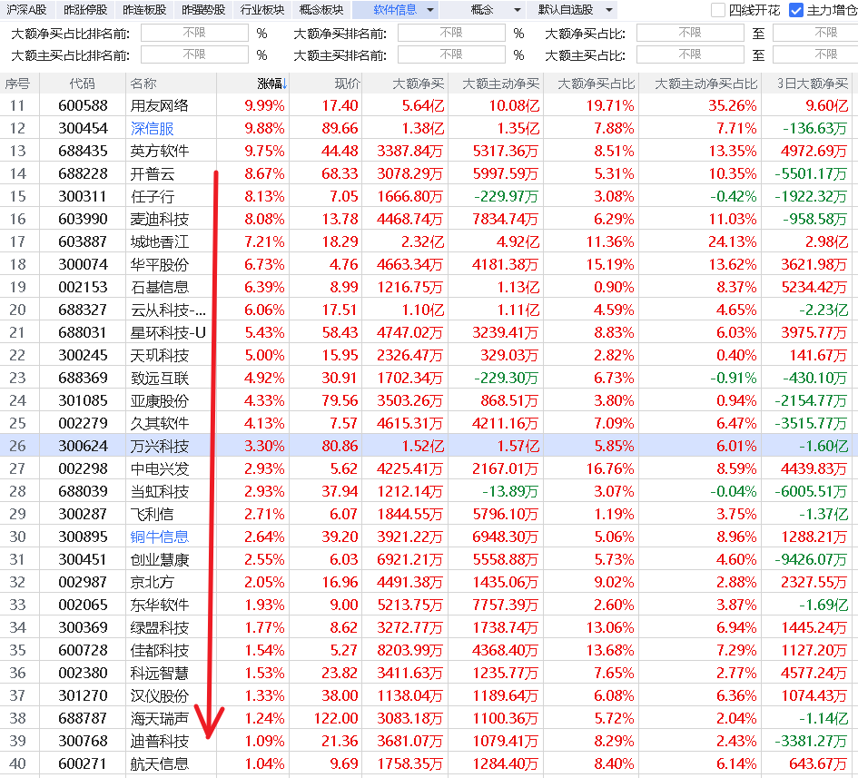
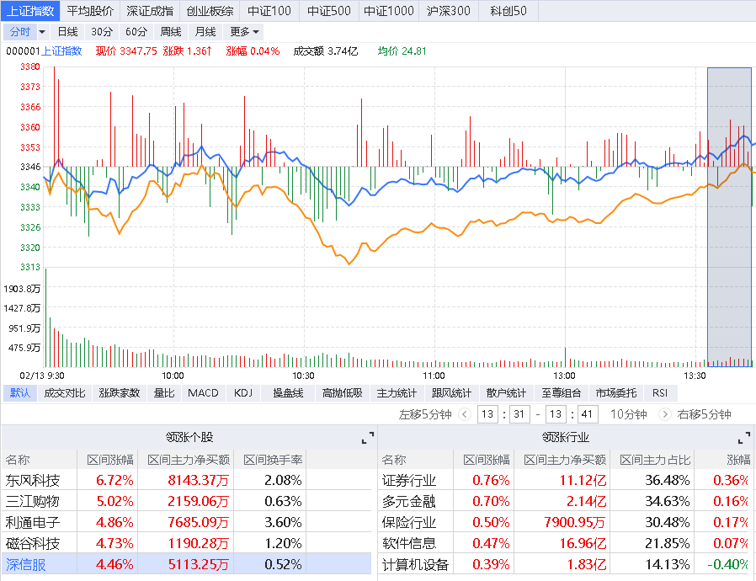
分时异动选股

Slide 12
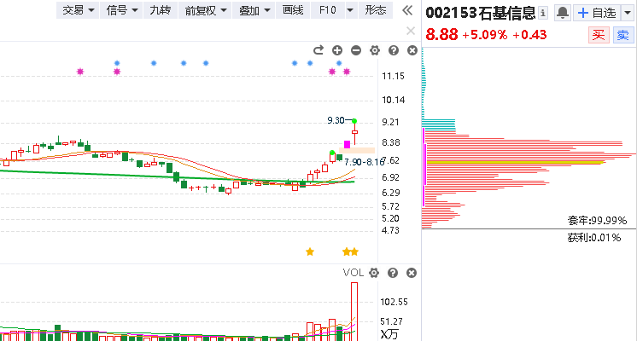
倍量突破风口选股

Slide 13
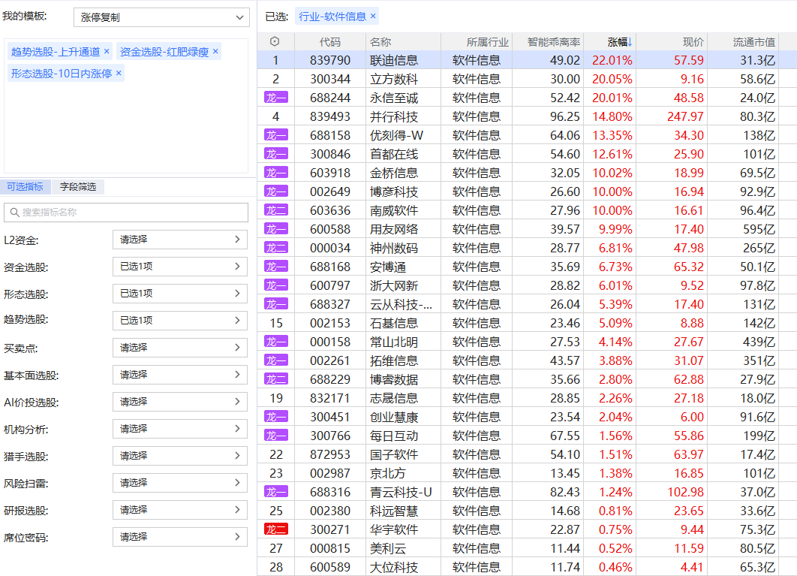
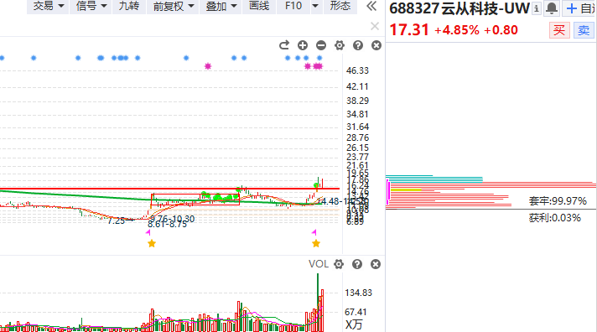
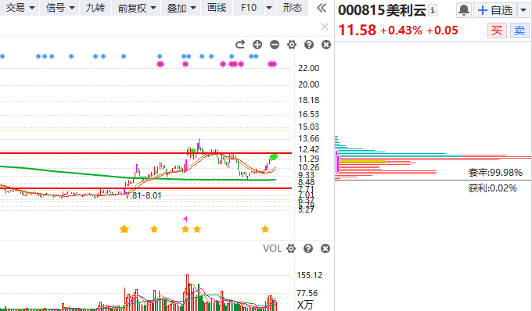
涨停复制风口选股

Slide 14
《选股体系》陪跑营正式招募

Slide 15
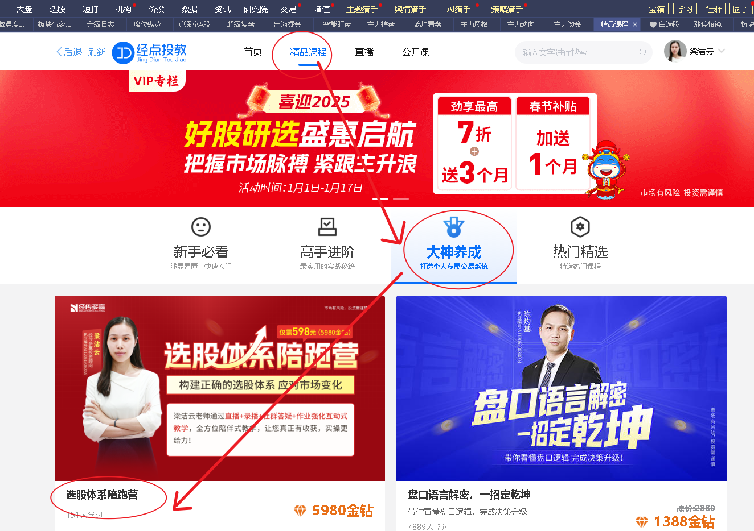
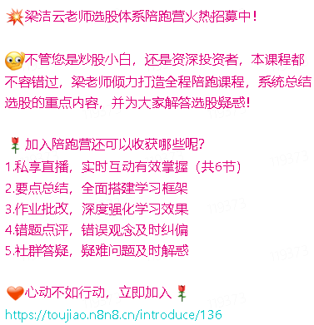
《选股体系》陪跑营正式招募
《选股体系陪跑营》 https://toujiao.n8n8.cn/introduce/136

Slide 16
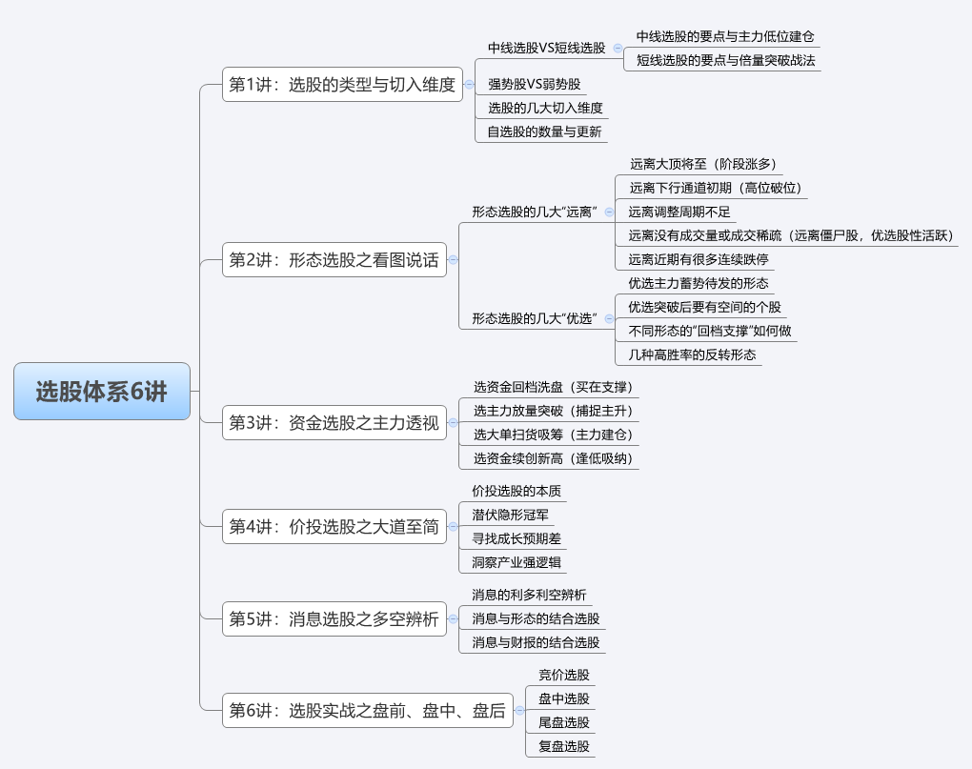
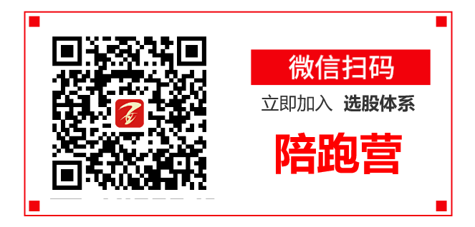
《选股体系》陪跑营正式招募

